Slide 1
汉得技术部管理实践
开发管理框架
作者： 石伟民等
编码： HDMF
日期： 2010-06-07
版本： 1.0

Slide 2
内容
1
个人心得体会
2
开发管理框架、行动指引
3
技术负责人详细要求
4
问答与交流

Slide 3
于沛永补充
陈小康补充

Slide 4
内容
1
个人心得体会
2
开发管理框架、行动指引
3
技术负责人详细要求
4
问答与交流

Slide 5
开发管理框架要点
管理领域 | 详细活动
整体管理 | 1、进场时，宣贯规矩，定管理基调，包括但不限于项目纪律、开发规范、变更管理、与顾问团队的约法三章 2、变更必须书面记录在变更日志后才有效，并尽可能走变更管理流程 3、项目收尾最容易受忽视，往往也是超预算的罪魁祸首，须以终为始来思考，在UAT前编制收尾计划 4、审查知识转移文档；交接争取上线前完成，需要客户签到、录像，如是年轻顾问需要坐镇
范围管理 | 1、汇总由顾问提供的初级开发需求，采取40小时原则再次分解并详细定义开发清单，形成范围基准 2、控制范围的蔓延和镀金，特别注意避免顾问越权跳过技术负责人安排工作和直接实施变更
进度管理 | 1、排列开发顺序，联合技术总监和项目经理，制定总体开发计划，形成进度基准 2、每周制定并执行双周滚动计划，每周回顾并更新总体开发计划，如有偏离需要检讨原因
质量管理 | 1、版本管理是最基础工作，可按开发类型或大模块进行管理，切忌重复、杂乱，上线安装混乱无序乃版本大忌 2、执行公司DDT管理规定，至内部Mantis审批；执行公司评估规定，仅S及以上评估或确认过的人天才可对外发布 4、组织所有技术一起过开发清单，充分沟通每项任务的实现方案和注意点；过程中邀请责任顾问参与 5、务必执行代码Review，包括但不限于实现方案、逻辑严密性、代码简洁性、性能，结果记录在开发清单中
资源管理 | 1、制定资源计划，包括负责内容、能力要求、进场时间、离场时间，形成资源基准 2、结合范围基准、进度基准，制定明细到周的人天预算，形成成本基准 3、每周更新实际发生资源及人天，并调整未来资源和人天预算
团队管理 | 1、目标是迅速搭建一支高效协作的团队，避免独立作战、互不买账 2、关注成员特别是新技术顾问的需求，并在项目过程中给予满足；尽力保证每个人模块、开发类型的平衡性 3、发布技术路线，让成员知道项目会用到哪些技术，每个人通过任务会掌握哪些，还有哪些需要“额外”努力 4、让团队成员共同参与计划制定、方案讨论，形成对团队的“承诺”；大项目可按块设置Owner 5、与技术总监保持双向沟通，编制各项目成员绩效报告，包括但不限于成长历程、项目贡献、存在不足
沟通管理 | 1、识别项目干系人，包括但不限于团队成员、资源经理、技术总监、部门总监、销售和老板 2、根据项目特点、干系人的需要及对项目的影响（或积极或消极或大或小），编制沟通计划 3、无须排斥干系人的干预欲望和需要，而是有效的管理其期望，核心是令其对项目、对你有信心 4、逢项目里程碑点或有必要时（如月度、重大变更），需向干系人报告项目绩效，并与相应的基准做对比分析
风险管理 | 1、王磊补充 2、
考核办法 | 1、控制时机：进场2周内提交各项目基准至项目干系人；若变更5%报技术总监，10%报部门总监，20%报老板 2、考核指标：各类基准实际偏离率；成员成长速度、成员再次合作的愿望度
参考模板 | 1、管理模板：表设计、项目计划、开发清单、沟通管理、项目日志、交接计划、PPT模板、Word模板 2、参考文档：项目纪律、变更流程、DDT规范、开发规范

Slide 6
技术顾问工作指引（老商补充）
当有人找你做预销售时，需要经过组长、石老大安排和同意
当进出项目、需要休假时，需要提前经过组长、技术总监同意
当一个技术顾问“认为业务顾问/客户的需求，在技术上难以实现或者不尽合理的”或者“业务顾问/客户直接提出了技术解决方案，而自己却并不认同”时
技术顾问有权利，也有责任提出自己的“技术”意见
如果经过讨论，业务顾问/客户不认可的，技术顾问不应该简单地说一句“很难做”或者是“做不到”了事，而应该将此需求及各自的方案提交项目的技术总监或者技术负责人（也可以找自己的直接主管来协助）进行研讨和判断
如果项目技术总监或者技术负责人（也包括直接主管自己或者找来的其他技术高手）在“技术”方案上仍然与相关业务顾问/客户或者项目经理无法达成一致意见的，有权利，也有责任提出《技术风险报告》至相关各方以及顾问部和技术部部门总监处备案及协调

Slide 7
内容
1
个人心得体会
2
开发管理框架、行动指引
3
技术负责人详细要求
4
问答与交流

Slide 8
整体管理
你是为整个项目的开发负责，要经常去思考，怎么做才能更好
整个项目的开发，像是你一个人做一样，那么统一、那么规范、品质上乘
所有提交物，文档和脚本，其格式、风格、思路、质量就像你亲自做的一样
所带的技术顾问，是否都发挥了所长，是否都得到了很好的锻炼和成长
是否主动、有效的为项目经理、技术总监分担忧愁

Slide 9
范围管理
开发清单和开发任务评估
与顾问过他整理的开发清单，并邀请主要顾问和项目经理参加
理解业务方案，并从中提取开发内容，看是否有遗漏
按C2水平评估开发类型和难度
较大的功能点要分行，如领料平台，至少要分需求、查询、发料、接口

Slide 10
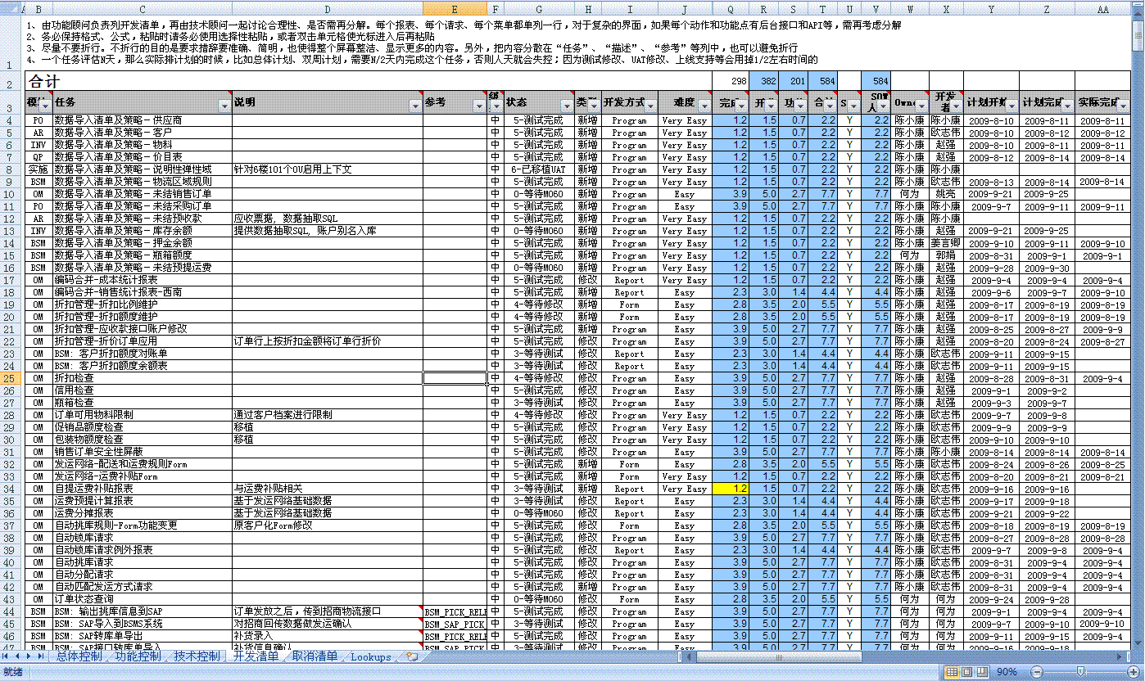
开发清单，制定标准：尽早、全面、细致、准确、常更新

Slide 11
进度管理
开发计划，需要与PM“沆瀣一气”
制定开发总体计划，至少在上线前1周完成UAT ，低优先级任务可上线后做
制定开发周计划，具体安排开发任务，盯紧MD050的完成
如何保证开发进度
把握项目所有开发内容，要做到心里有数：开发功能间的关系要清楚、具体的开发技术都掌握
每周中、结束，各要检查一次进度。其他时间根据需要，能做到每天最好
顾问的测试也要你去监督和推进
一定要让大家自己测试OK，再交给顾问，不要把发现低级错误的任务抛给别人
开发计划考虑“自己测试”的时间

Slide 12
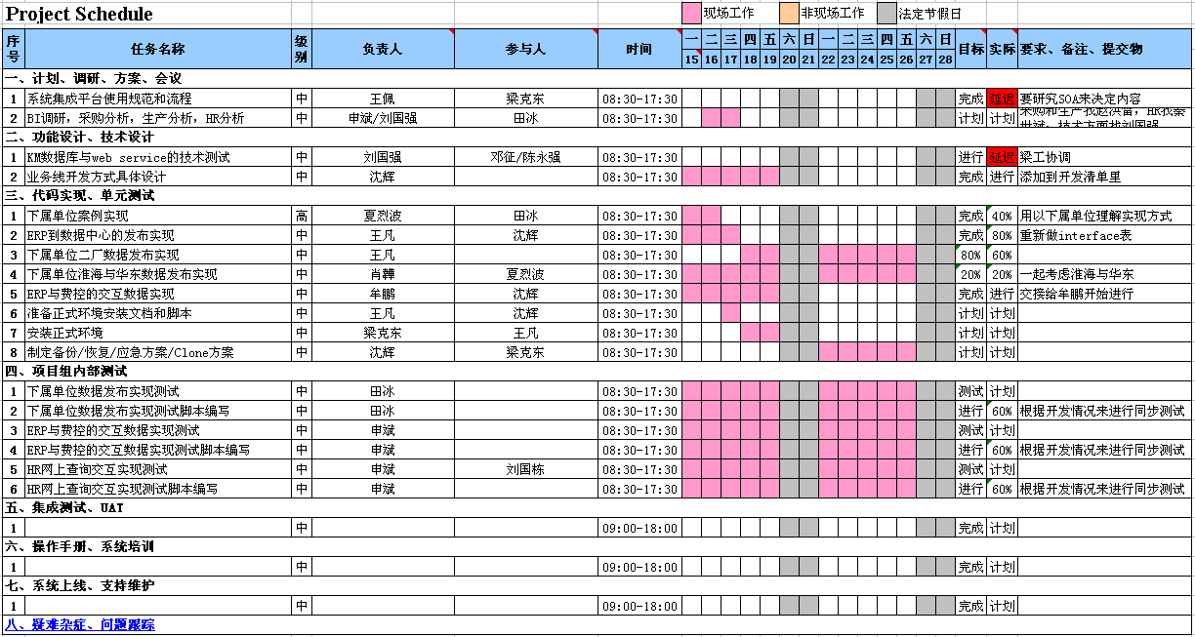
双周滚动计划示例

Slide 13
质量管理
开发规范
开发规范约定，至少要保证整个项目风格统一
需要做关键技术设计MD065 ，但详细设计可不做
正式环境的口令要严格控制在你手上，其他人不要给，除非也是高级顾问
使用VSS管理项目文档和源代码
启用权限管理，默认无权限
不使用Share功能、多人Check Out功能
目录结构不宜层次太多，能一层搞定的就一层
有VSS，也要适当通过VX.X来保留重要的文档版本
开发质量
代码检查，尤其是低级别顾问的代码，要100%看过
核心代码编写，要自己完成
其他开发，可以考虑编写完代码框架后交出去
表结构自己统一设计

Slide 14
资源管理

Slide 15
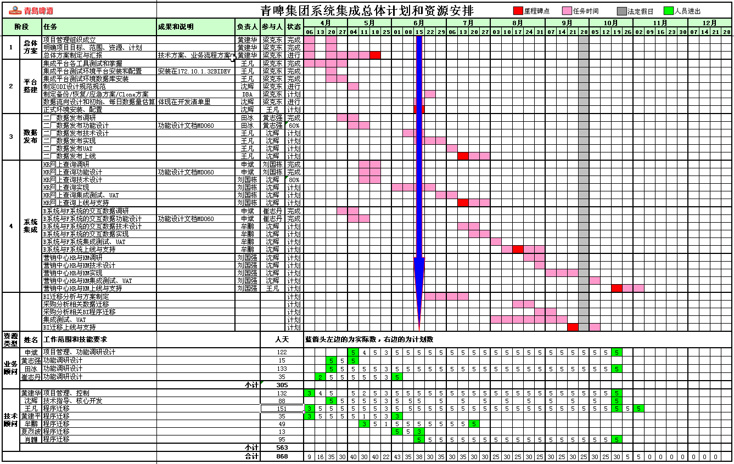
总体资源和里程碑计划，每周更新

Slide 16
团队管理
技术团队管理
低级别技术顾问的技术辅导
工作态度、学习态度辅导
关于职业发展的辅导
根据需要，召集并主持项目技术例会

Slide 17
沟通管理
开发计划和报告，都需要汇报至项目经理和技术总监
人员进场、变更、撤离计划，需要与技术总监、项目经理协商
开发评估、开发变更都要征得技术总监认可

Slide 18
风险管理
风险报告提交， 需要与技术总监、项目经理协商
需求不确定性强、MD060质量不高，或者业务顾问能力不强
技术设计有重大偏差，或者存在重大技术难题或者新技术
代码质量差或者Bug过多，上线成功无保障
需求不确定或者变化过多，导致代码反复改写：其实不应出现此问题
项目总体安排测试严重不足，上线成功无保障

Slide 19
考核办法

Slide 20
参考模板

Slide 21
内容
1
个人心得体会
2
开发管理框架、行动指引
3
技术负责人详细要求
4
问答与交流

Slide 22
问答与交流
问题描述 | 提出者 | 解答

Slide 23
Thank You !

